Slide 1




Chuẩn bị đồ dùng học tập

Slide 2





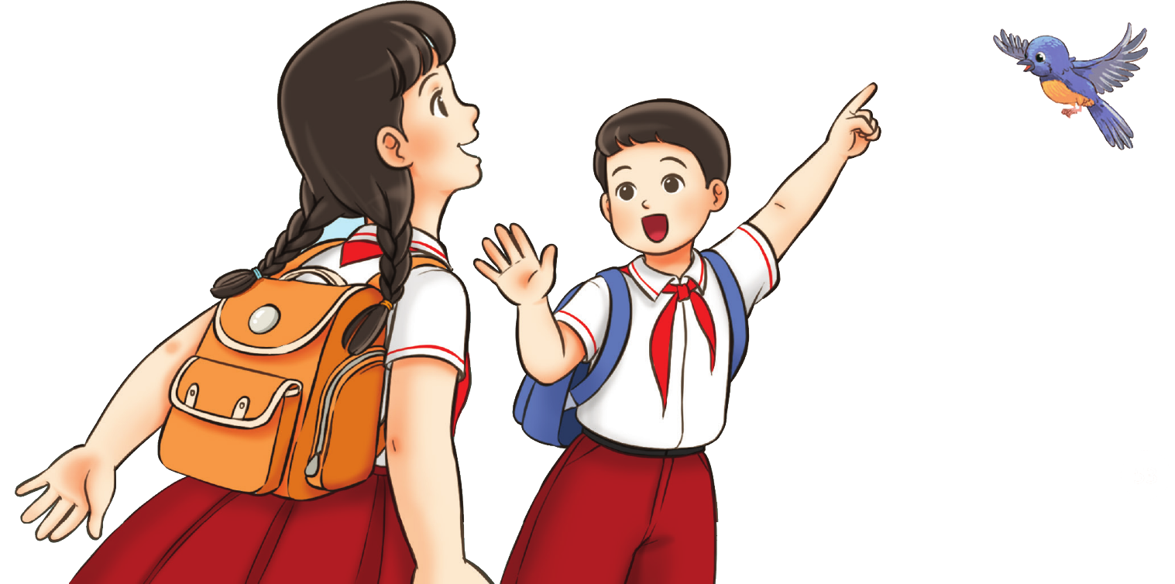

TIẾT 31
HỌC HÁT BÀI: HÈ VỀ VUI QUÁ
Nhạc và Lời: Hoàng Ngọc Oanh

Slide 3

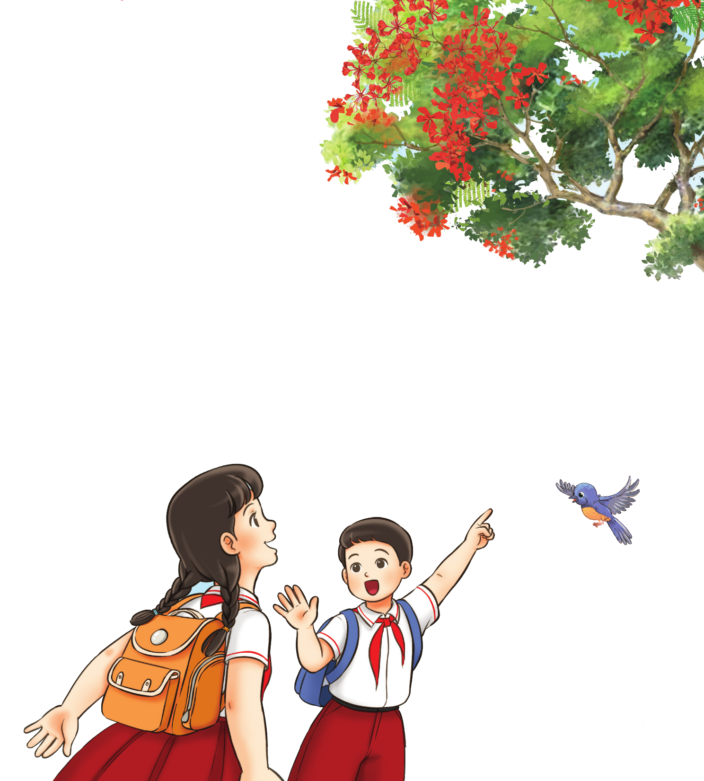
Hoạt động hình thành kiến thức mới
Giới thiệu tác phẩm
Bài hát Hè về vui quá nói về 1 kỳ nghỉ hè sôi động của các em học sinh tạm biệt sách bút thân yêu, tạm biệt mái trường mến thương để cùng hòa mình với thiên nhiên với cánh phượng đỏ thắm, tiếng ve rộn ràng với trại hè đang đón chờ tạo lên 1 kỳ nghỉ hè đầy lý thú.

Slide 4
Câu 1: Hè lại đến khi phố phường đỏ thắm hoa phượng. Câu 2: Hè lại đến khi tiếng ve rộn ràng hát ca. Câu 3: Tạm biệt sách bút thân yêu, tạm biệt mái trường mến thương. Câu 4: Chúng em chào đón hè đã về. Câu 5: Nào bạn hỡi, hãy vui lên, trại hè đang đón chờ. Cùng hoà mình với thiên nhiên và cùng nhau làm nghìn việc tốt. Câu 6: Nào bạn cất tiếng ca, cùng ngân nga theo tiếng đàn. Hoà cùng tiếng ve râm ran. Bạn ơi, hè về vui quá!
Đọc lời ca

Slide 5
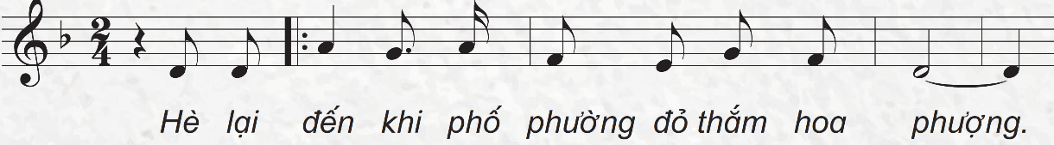

Dạy từng câu
Câu 1

Slide 6
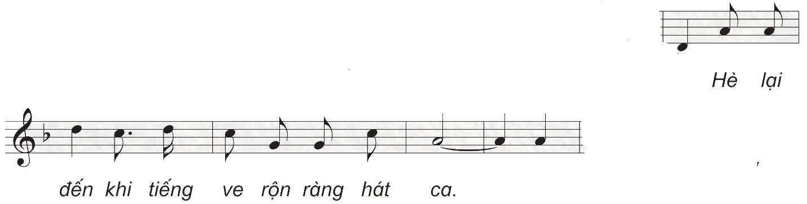
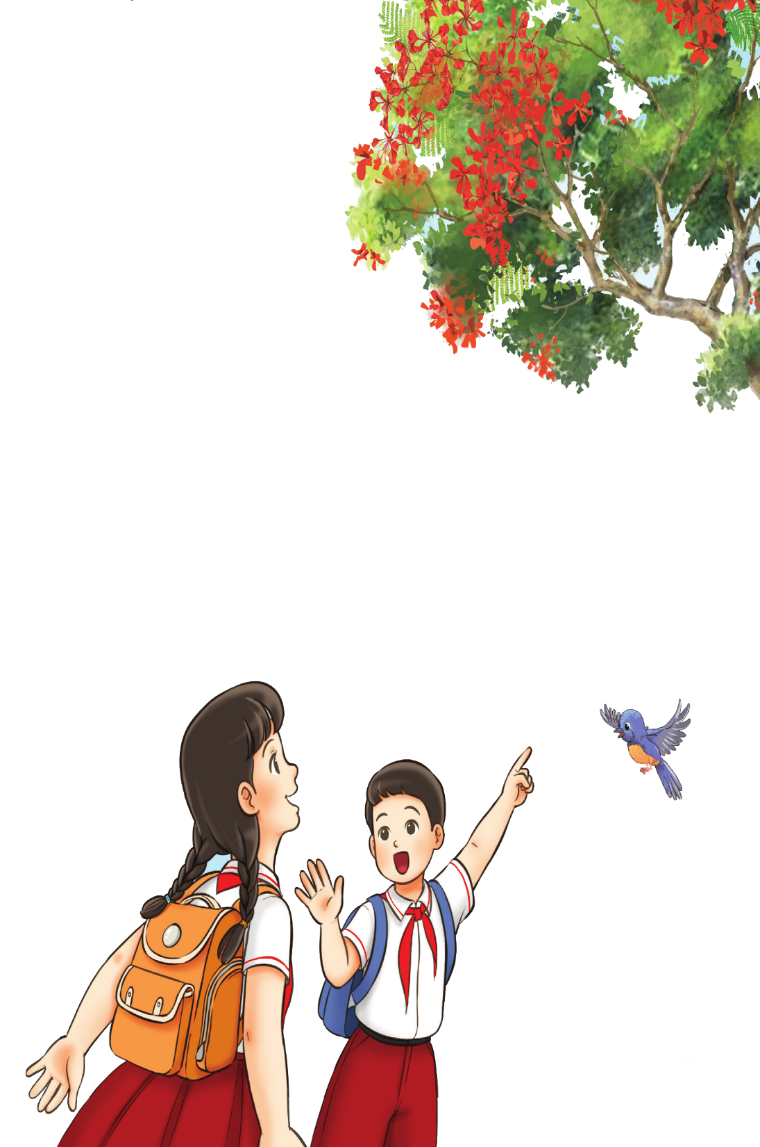
Câu 2

Slide 7
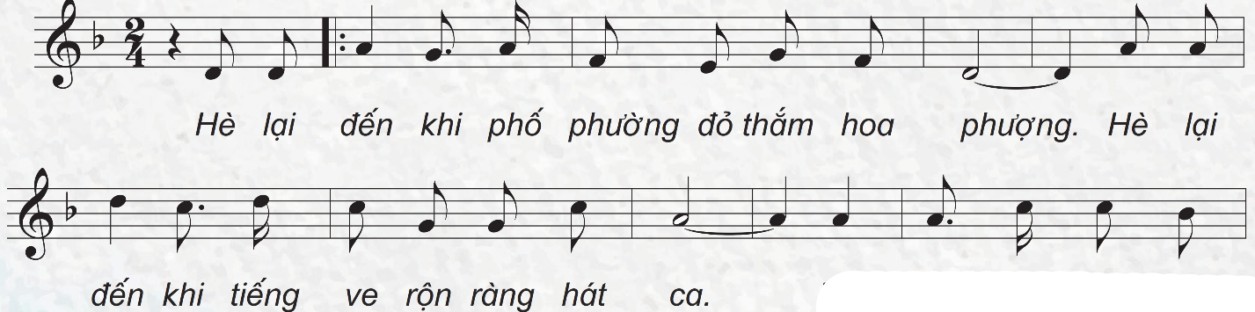
Câu 1+2

Slide 8
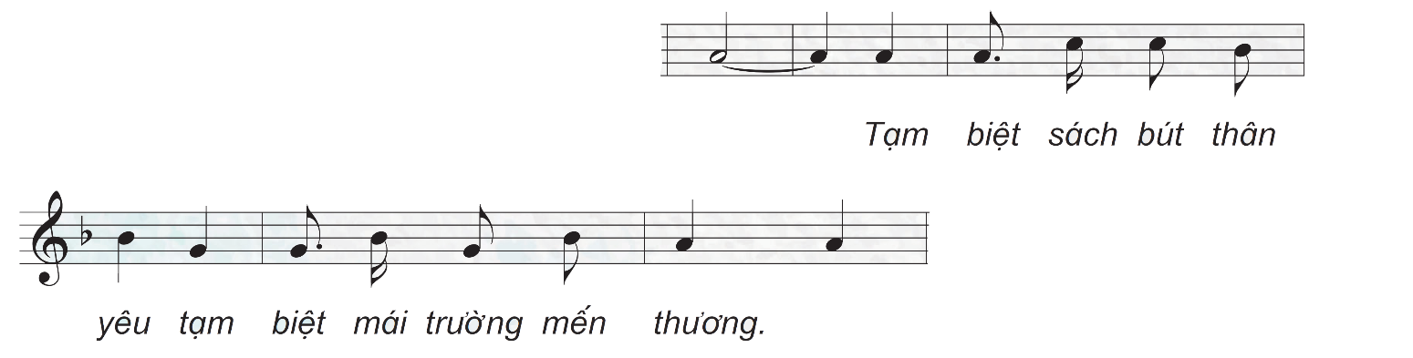
Câu 3

Slide 9
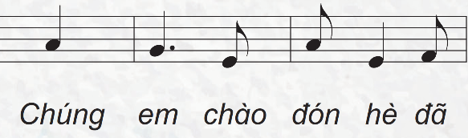
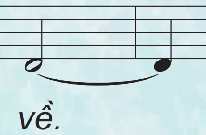
Câu 4

Slide 10
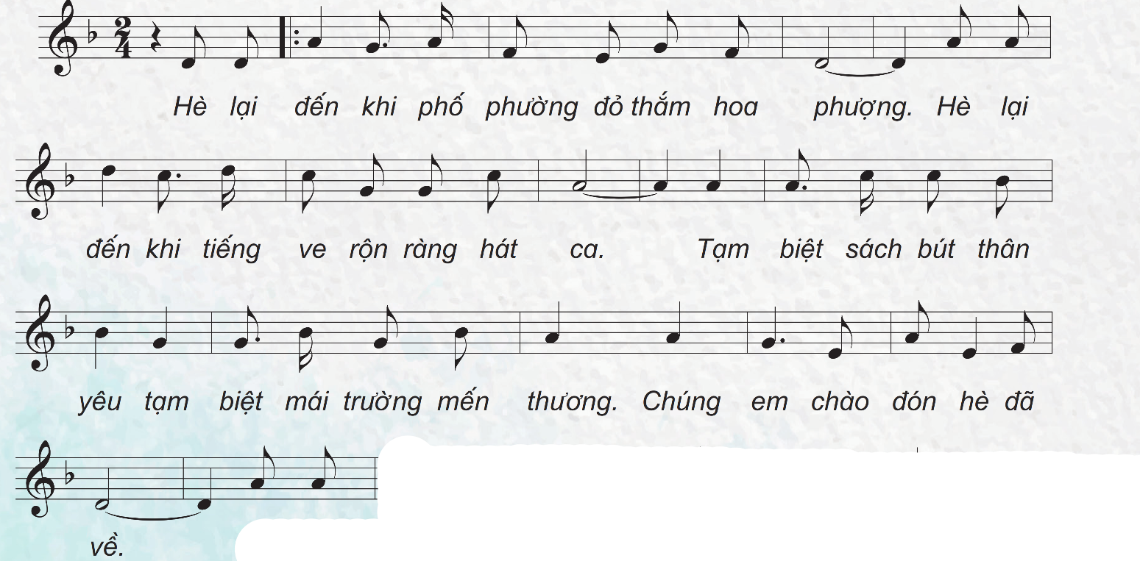
Câu 1+2+3+4

Slide 11
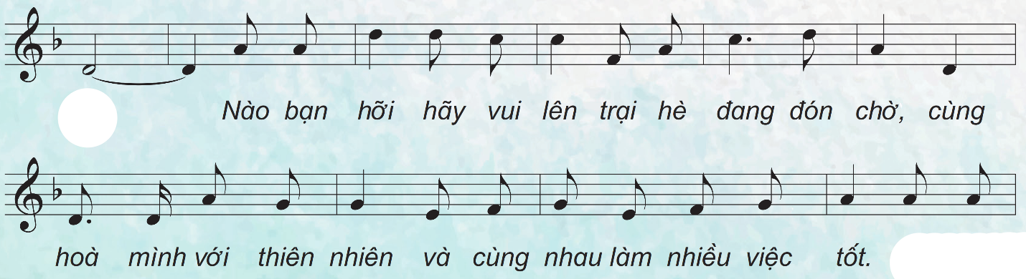
Câu 5

Slide 12
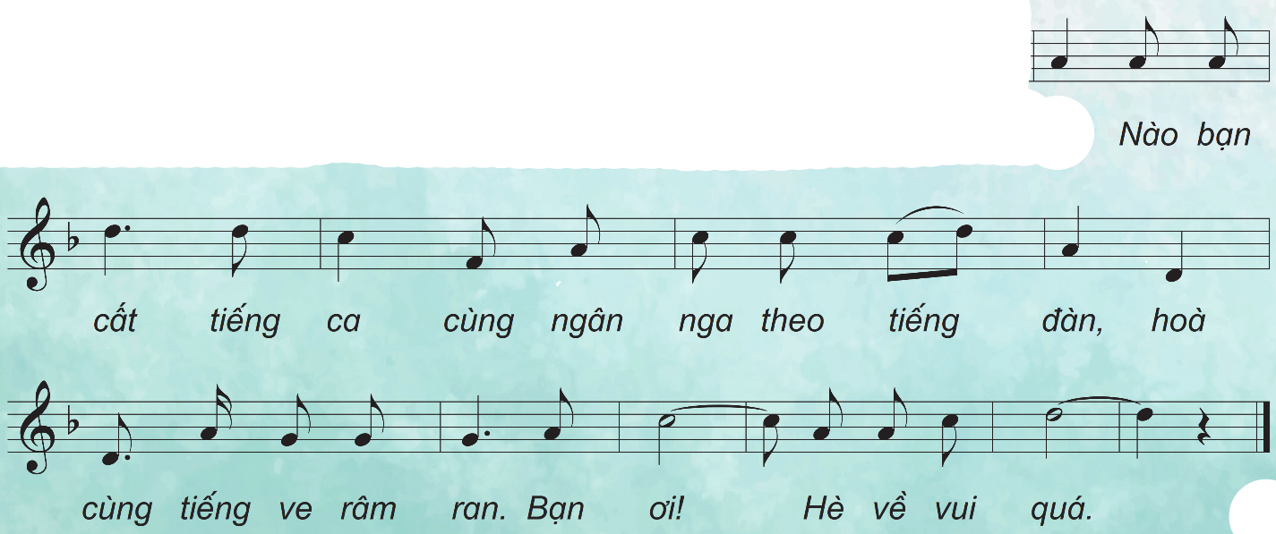
Câu 6

Slide 13
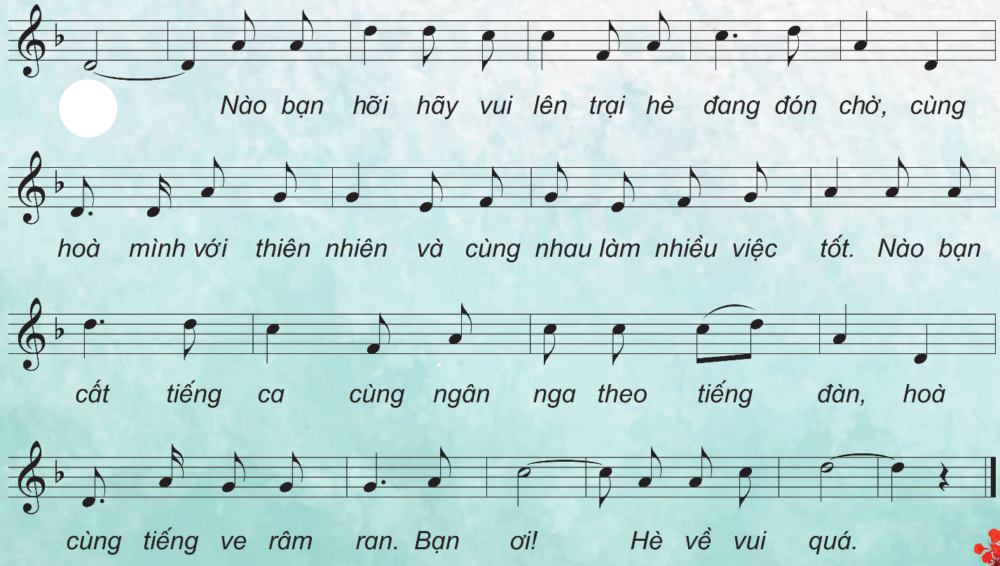
Câu 5+6

Slide 14
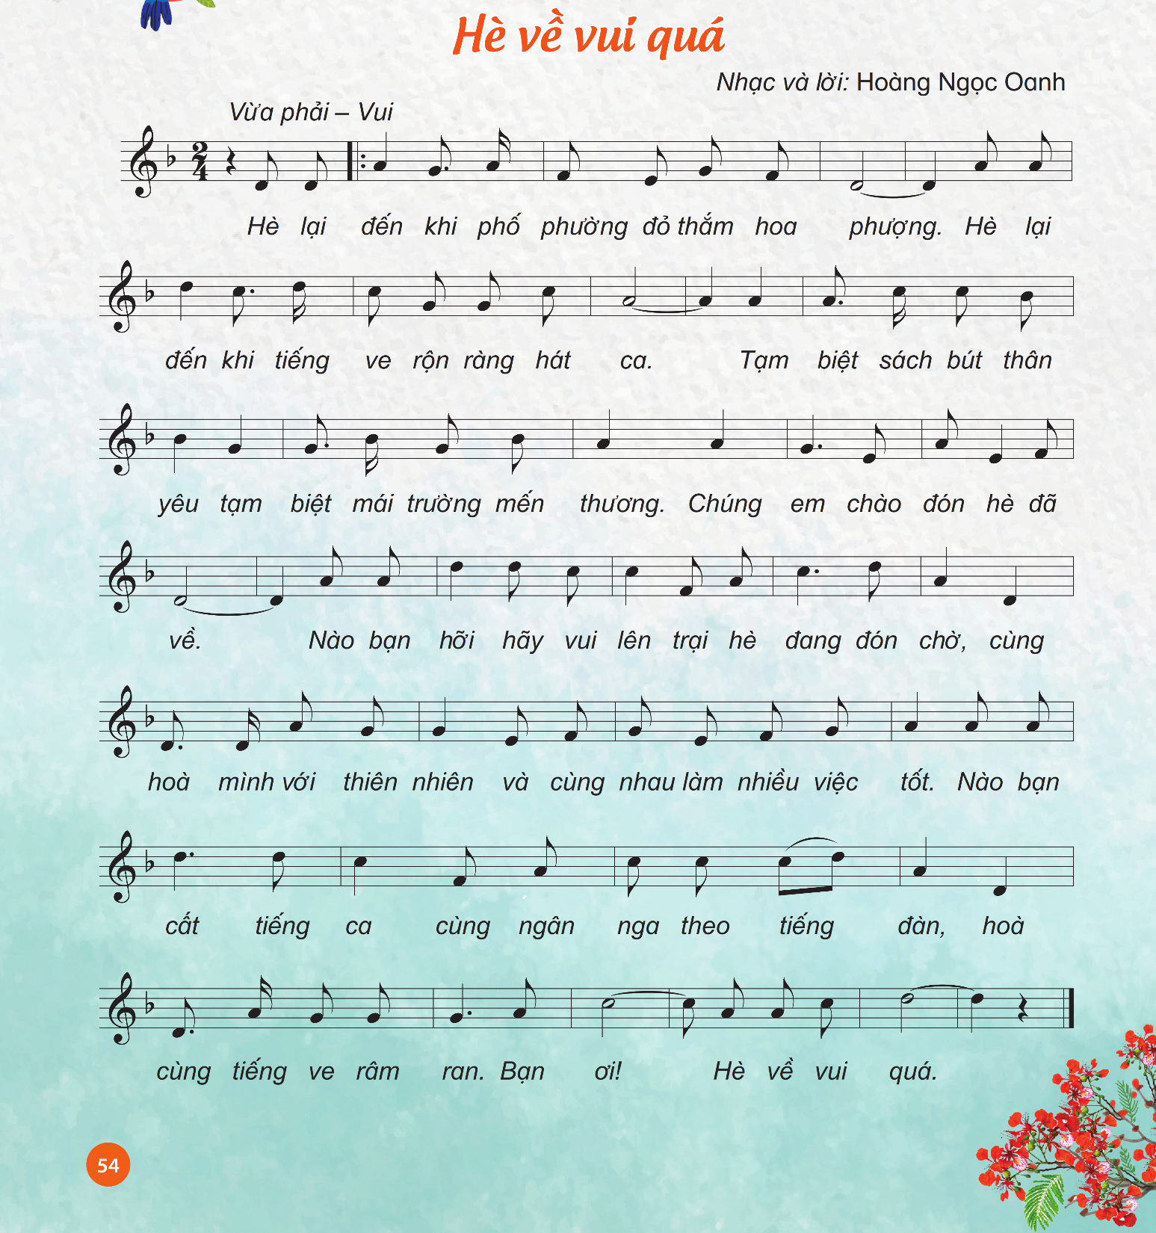

Hoạt động thực hành luyện tập
Cả bài các hình thức

Slide 15




Slide 16

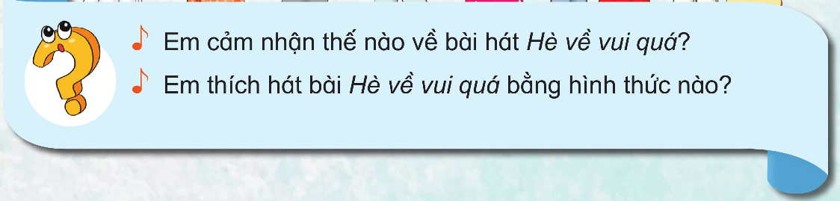

GIÁO DỤC, CỦNG CỐ DẶN DÒ
Chú ý hỏi song câu hỏi mới nêu giáo dục

Slide 17



Chúa quý thầy cô mạnh khỏe
Các em học sinh chăm ngoan học giỏi

